Slide 1
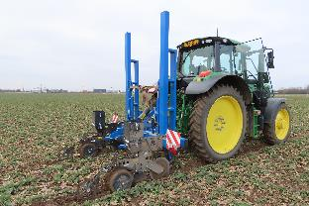
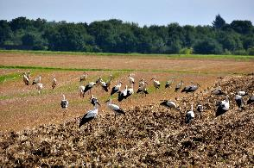
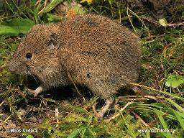
Komplexní přístup k řešení škod od hraboše polního
Školení IPO
16. 4. 2026
prof. Ing. Josef Suchomel, Ph.D.
Ústav zoologie, rybářství a hydrobiologie

Slide 2
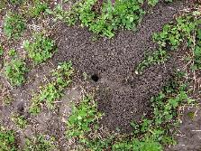
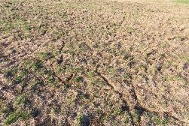
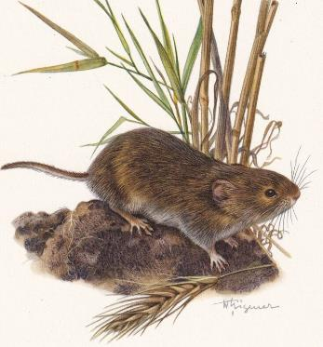
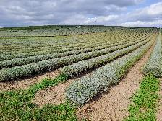
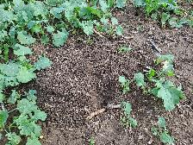
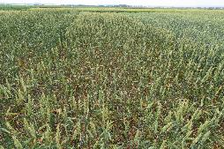
Hraboš polní (Microtus arvalis) v krajině
fosoriální (podzemní) hlodavec
„klíčový“ druh – konzument rostlinné biomasy, potravní báze pro predátory + další ekosystémové funkce …
biotopy primární – trvalé, víceleté porosty
biotopy nevhodné (?)
biotopy sekundární - ostatní
Jacob et al., 2014, Heroldová et al. 2021

Slide 3
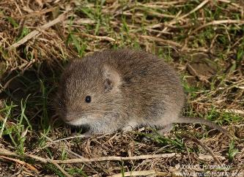
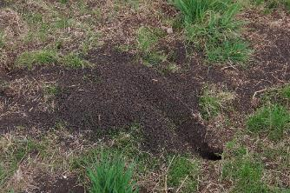
Význam hraboše polního
• ekologický – klíčový herbivor v agroekosystémech střední Evropy
nejpočetnější savec a býložravec: 1000–3000 j/ha (> 75 tis. j/ha!); biomasa až 60 kg/ha!
srnec (0,05 j/ha) 0,5–2 kg/ha, zajíc (0,5–1,0 j/ha) 0,2–0,8 kg/ha
ekosystémový „inženýr“ (sekvestrace uhlíku v půdě, zvyšování půdní úrodnosti, zadržování vody)
význam pro biodiverzitu – predátoři, ostatní organismy (žijící v norách apod.)

Slide 4
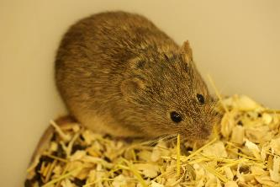
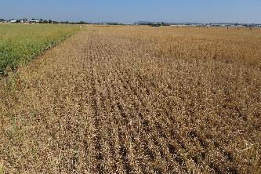
Význam hraboše polního
• epidemiologický – významný rezervoár patogenů
- virus klíšťové encefalitidy, hantavirus, Anaplasma, Borrelia, Coxiella, Francisella, Brucella, Rickettsia, Salmonella, Leptospira, Toxoplasma
• hospodářský – významné škody na rostlinné produkci
2019: 2 mld. Kč
2023: více jak 1 mld Kč

Slide 5
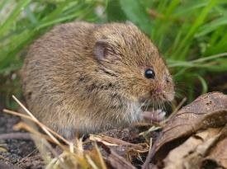
Biologie hraboše polního
extrémně rychlé pohlavní dospívání: samice se mohou pářit ve věku 2 týdnů: extrémní reprodukční potenciál
sociální druh: vrcholové populační hustoty až 1000–3000 jedinců/ha, o řád vyšší než mají ostatní hraboši
adaptace na sezónní prostředí (r–strategie)

Slide 6
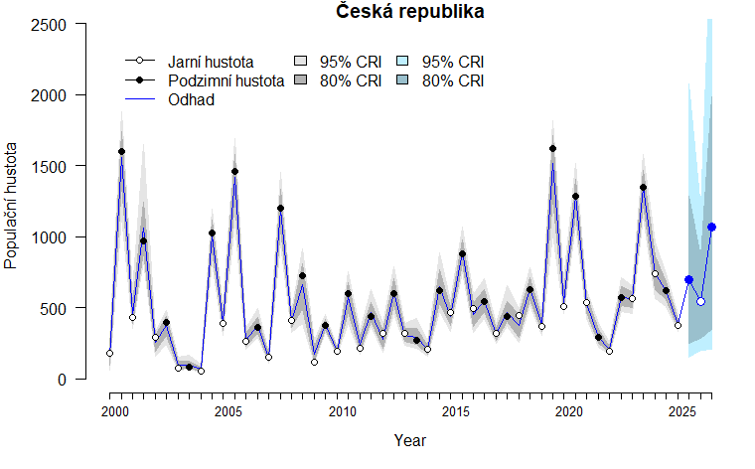
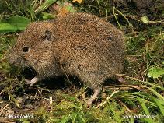
Populační dynamika hraboše polního
2019
2023
2020
3-5 roky
2026
1-2 roky
Tkadlec 2025

Slide 7
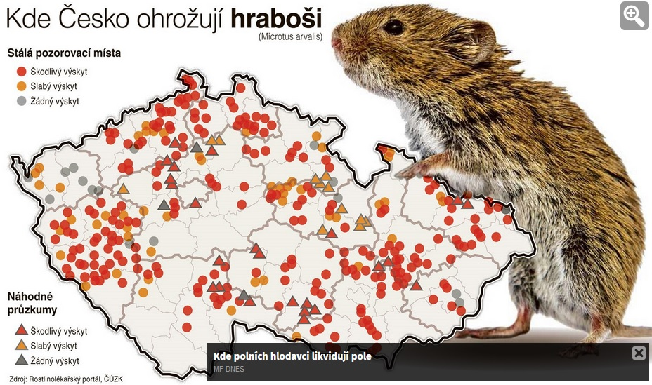
Přemnožení: 2019-2020, 2023, 2026

Slide 8
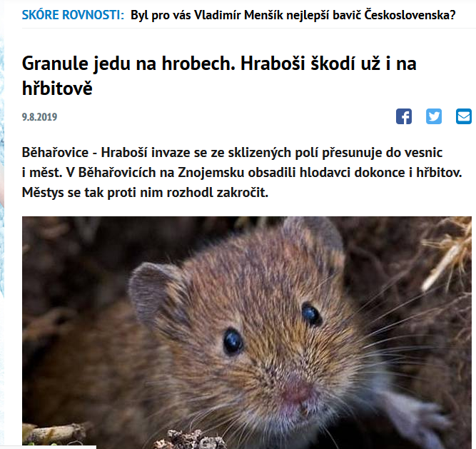
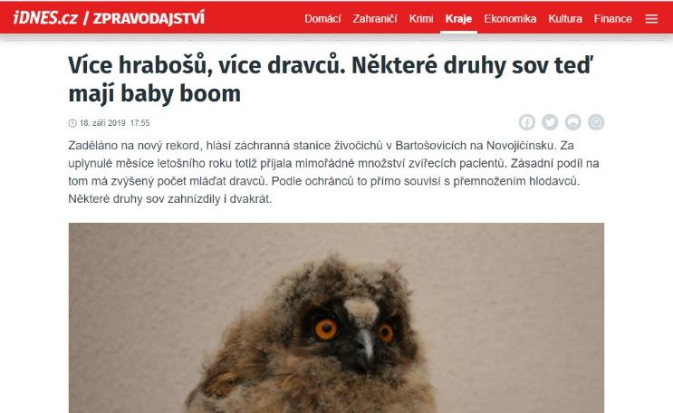
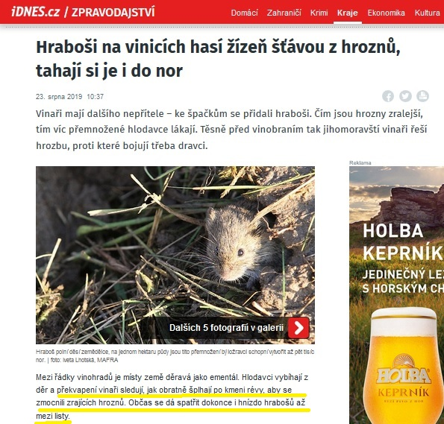

Slide 9
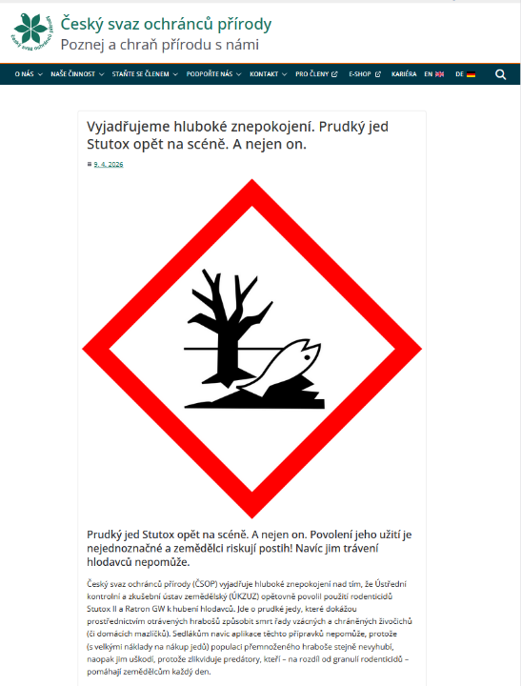
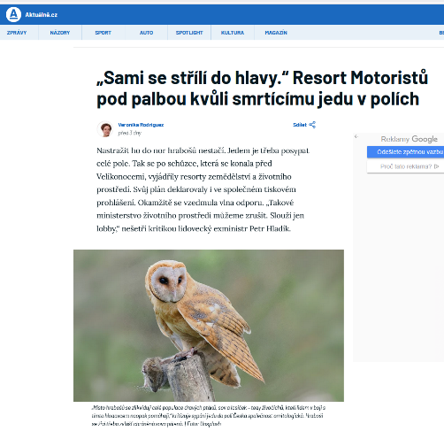
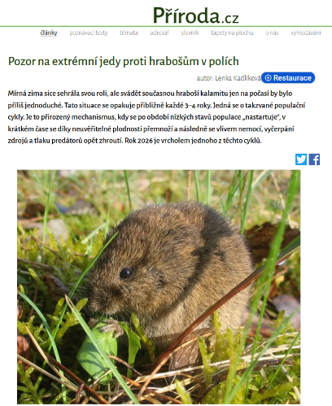
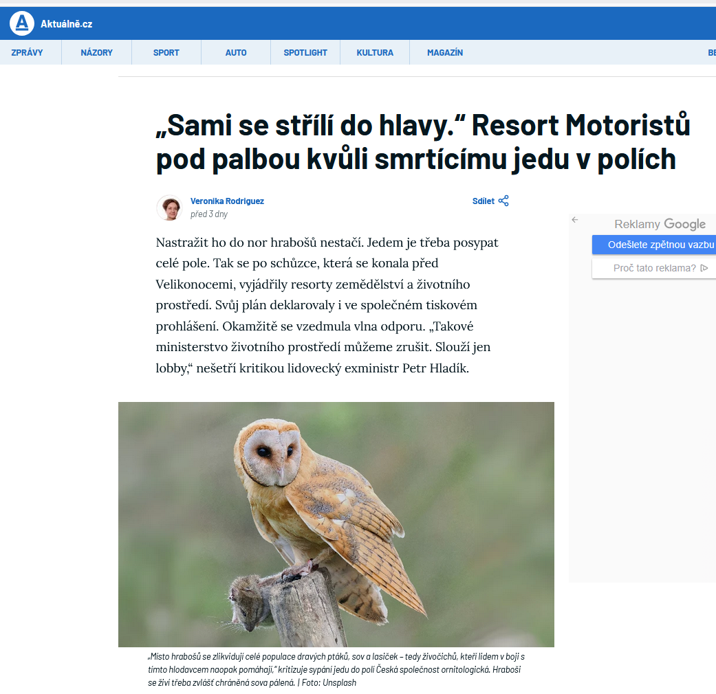
duben 2026 – a znovu……….

Slide 10
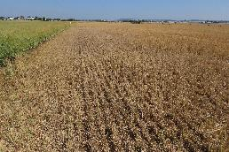
Management hraboše polního – aktuální výzvy
změna klimatu: epizody sucha, teplé zimy, reprodukce po celý rok = neobvyklé škody
hospodaření: bezorebné technologie, ekol. zemědělství, zmenšování půdních bloků (DZES)
společenské změny: omezování rodenticidů, poptávka po alternativních postupech
decentralizace zásahů proti hraboši: velké škody (2019-2021 – 2,5 mld Kč, listopad 2022 – duben 2023 – 1 mld Kč)
výskyt ohrožených druhů: (sýček obecný, sova pálená, křeček polní) - kompenzace – 2019-2022 – 69 žádostí = přes 240 mil. Kč!

Slide 11
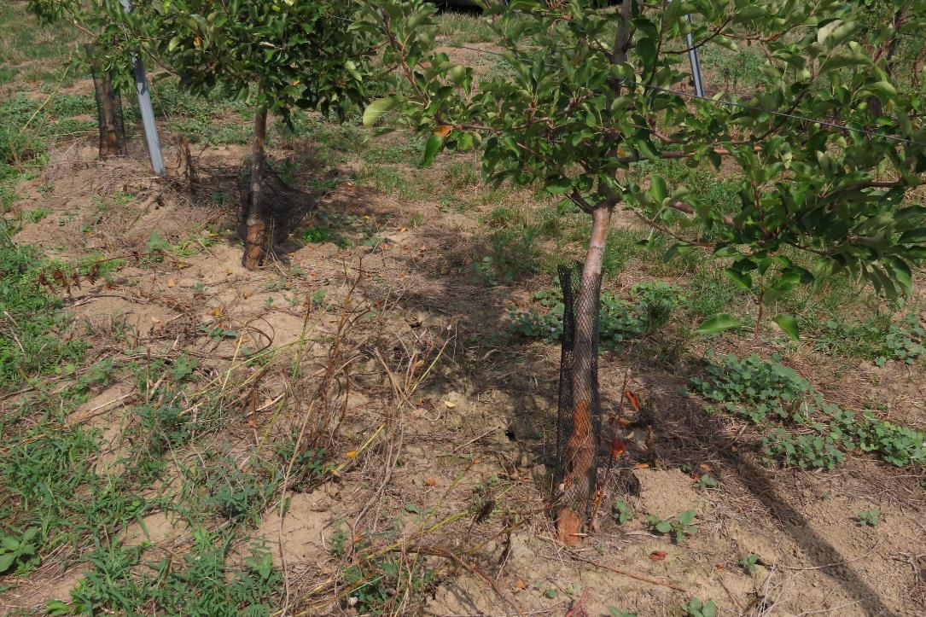
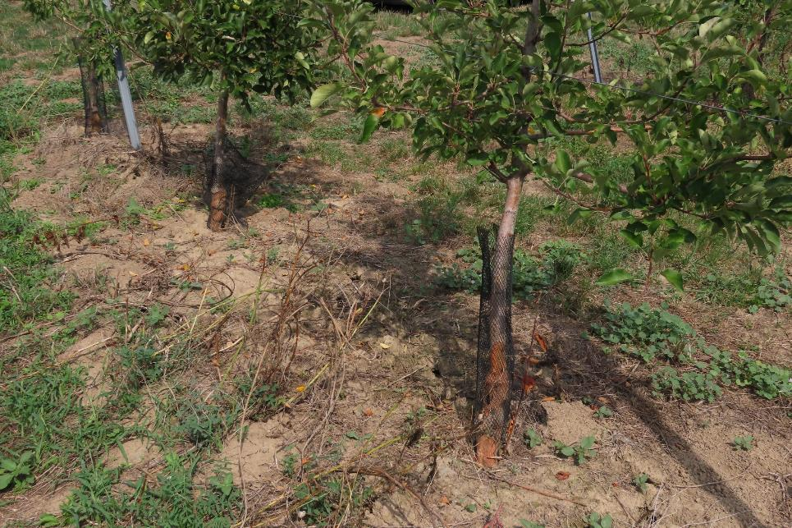
kontrola 900 jabloní, 24% poškozeno, 13% zničeno (100% ohryz kolem kmene)
kontrola 900 jabloní, 24% poškozeno, 13% zničeno (100% ohryz kolem kmene)
Brno Starý Lískovec, srpen 2019

Slide 12
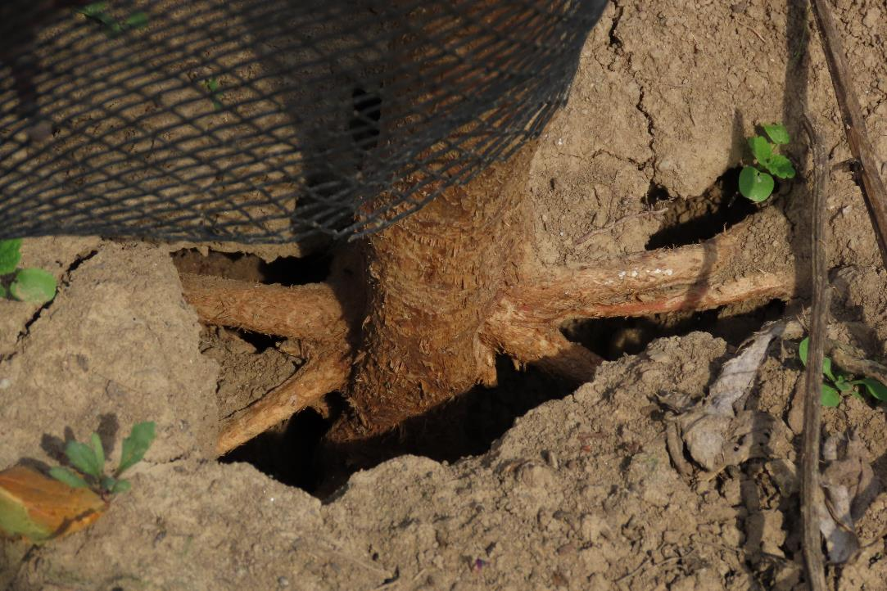


Slide 13
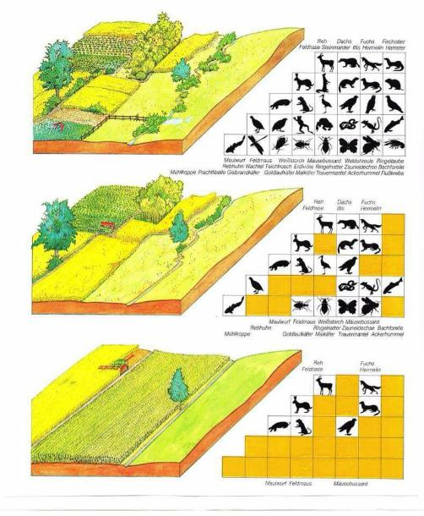
Opatření proti hraboši polnímu
1) Dlouhodobá opatření:
Struktura krajiny
• podpora heterogenity a biodiverzity
- pod 20 ha (Tkadlec a kol. 2026)
• využívání ekosystémových služeb
• biologická ochrana
- podpora predátorů (budky, berličky apod.)
- nezabrání přemnožení
- alternativní zdroje potravy pro predátory

Slide 14
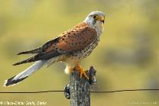
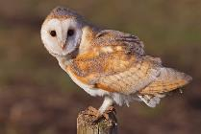
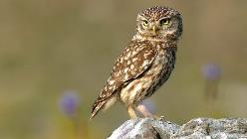
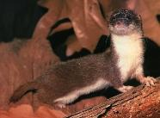
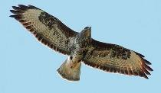
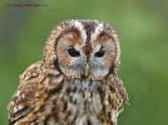
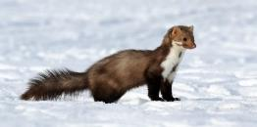
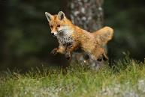
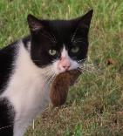
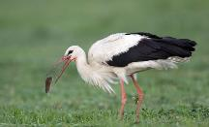
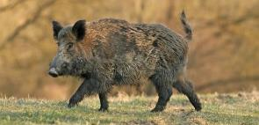
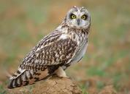
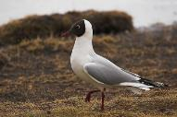
Predátoři hrabošů
• v ČR min. 84 druhů (66 spp. ptáci, 17 spp. šelmy, prase divoké, hmyzožravci plazi, obojživelníci)
Predátoři specialisté
Predátoři generalisté
Hanski et al. 1991

Slide 15
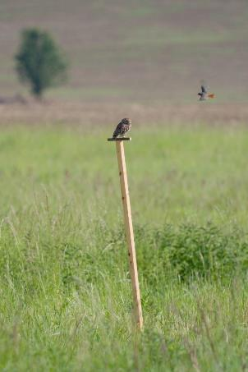





Fungují berličky pro dravce???
…zdá se, že ano (např. Machar et al. 2017; Haná)
2005/2006
2009/2010
bez berliček
s berličkami
bez berliček
s berličkami

Slide 16
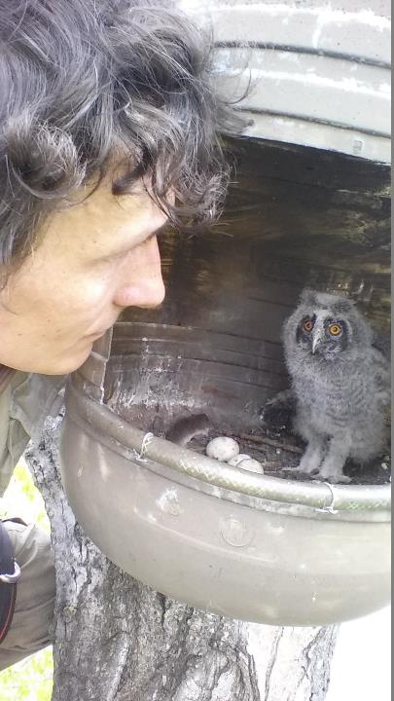
Fungují hnízdní budky???
…zdá se, že ano (studie ze Španělska) X negativní vliv na cílové organismy (ptáci)
● poštolka obecná a sova pálená
– poštolka rychleji kolonizuje budky a žere téměř výhradně hraboše
– lokálně dochází ke snižování hustoty hrabošů
– hustota hraboše během fáze zvyšování populačního cyklu může být redukována v blízkosti hnízd
Paz et al. 2011

Slide 17
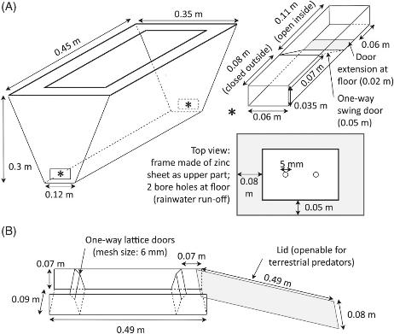
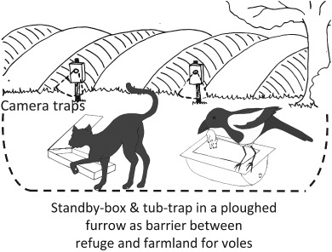
Samoobslužné pasti pro predátory???
- funkční za určitých podmínek
- predátory odrazovaly zakryté pasti a nedostatek přirozeného krytu v okolí pastí
Schlötelburg et al. 2020
A) speciální vana na hraboše; B) komerční past (Andermatt Biocontrol AG)

Slide 18
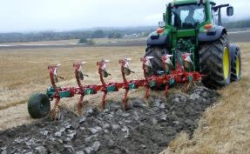
Opatření proti hraboši polnímu
2) Přímá opatření:
Mechanická kontrola (agrotechnika)
• podmítka, pečlivá střední až hluboká orba,
podrývání
- pokud zůstanou zbytky vegetace, je neúčinná
• kombinace biologické a mechanické kontroly

Slide 19
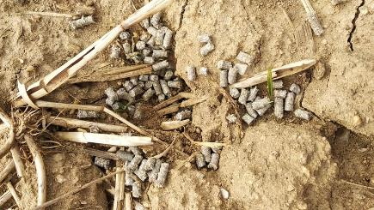
Opatření proti hraboši polnímu
2) Přímá opatření:
Chemická ochrana
akutní rodenticidy (fosfid zinečnatý – Ratron, Stutox II)
ruční aplikace do nor
aplikace hraboším pluhem
aplikace na povrch půdy (výjimečně)
doba aplikace (dle populačního cyklu)
biocidní alternativy (alfa-chloralóza)

Slide 20
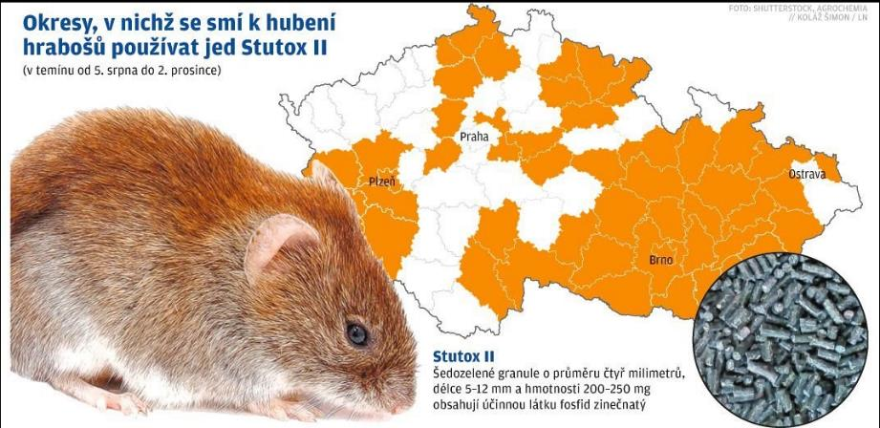
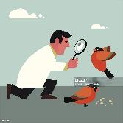




Rodenticidy

Slide 21







Aplikace rodenticidů: Stutox II, Ratron
drony
ruční aplikátor
hraboší pluh

Slide 22




Systém včasného varování
● kvalitní monitoring
● kvalitní předpovědní model

Slide 23




Prahy škodlivosti:
- 200 AN na 1 ha v ozimech na podzim
- 50 AN na 1 ha v ozimech na jaře.
- 400 AN na 1 ha (dvouleté a starší porosty) na podzim.
Zapletal et al. 2000

Slide 24




jaro
Početnost v jarním období:
slabá: 10–40 nor/ha,
střední: 50–200 nor/ha,
vysoká: 210 a více nor/ha
(Metodická příručka IOR, 2013)
podzim

Slide 25



QL25020011: Management populací hraboše polního v zemědělských plodinách
doba řešení: 01/2025 – 12/2027
I) inovace postupů monitoringu a predikce populační dynamiky (7 výstupů)
inovace metody monitoringu
tvorba nového předpovědnı́ho modelu pro predikci přemnožení
aktualizace prahů škodlivosti a vymezení kalamitnı́ch prahů
II) testování účinku udržitelných postupů aplikace rodenticidu (6 výstupů)
ruční aplikace do nor
použití hrabošího pluhu
udržitelná povrchová aplikace, včetně eliminace jejı́ho vlivu na necı́lové organismy

Slide 26

Opatření proti hraboši polnímu
2) Přímá opatření:
Ekologické postupy
osevní postupy (omezení meziplodin X pro MA nevhodné plodiny)
porosty repelentních rostlin
repelentní přípravky

Slide 27


svízel vonný (Galium odoratum)

Slide 28


SS06020333: Tlumení populačních hustot hraboše polního (Microtus arvalis) pomocí rostlinných repelentů
doba řešení: 04/2023 – 12/2025
Hlavní výstupy:
1/ Repelentní přípravek proti hraboši polnímu /Funkční vzorek/
2/ Postupy aplikace repelentního přípravku proti hrabošům /Ověřená technologie/
3/ Využití rostlinných druhů s repelentními účinky na hraboše v agro-ekosystémech /Ověřená technologie/

Slide 29




II.
Velké Hostěrádky (2023)
P***
Tp***
P*
Tp**
P*
Tp**
P-
Tp*
P-
Tp*
P-
Tp*
P*
Tp**
rozdíl v počtu AN:
* průkazný
** vysoce průkazný
*** velmi vysoce průkazný

Slide 30


Početnost hrabošů – jeteloviny /kontrola/
oz. pšenice
oz. řepka
svazenka
mák
hrách setý
cibule
hořčice
kukuřice
úhor
kmín
(Suchomel a kol. 2025)

Slide 31


Řepka vs. obilniny
Suchomel et al. 2021, Biologia

Slide 32



Slide 33


Závěry: cibule, kukuřice, mák, hořčice
jednoleté plodiny hostí dlouhodobě průkazně nižší počty hrabošů než víceleté
nejsou hrabošem potravně preferovány (sekundární metabolity, nízká kvalita biomasy)*
intenzivní kultivace potlačuje potravní nabídku (plevele) a omezuje kryt pro hraboše (lepší dostupnost pro predátory)
ekonomické benefity pro farmáře = potenciálně velké plochy (= širší bariéry proti hrabošům)
lze generalizovat pro všechny plodiny výše uvedených charakteristik
nevhodný habitat
pro hraboše
*Nosek, 1956, Holišová 1959

Slide 34


Založení repelentního pásu (?)
dodržovat technologii pěstování tak, aby zůstala zajištěna nízká kvalita habitatu pro hraboše (minimalizace plevelů, narušování půdy)
čím širší, tím lepší - nejvíc jsou osídleny okraje, směrem do centra pole osídlení klesá
min. 20 m (?) – přesun hraboše od nory 0,5 – 19 m; rozmnožující se samice i více jak 500 m (Stein, 1958; Pelikán, 1959; Zejda et al., 2002; Boyce and Boyce, 1988)
založit včas (!) – monitoring hrabošů a predikce populační dynamiky

Slide 35

Vývoj repelentního přípravku
Aulický a kol. 2025

Slide 36


Ztech
repelentní přípravek
repelentní rostliny

Slide 37

Závěr: komplexní přístup
Integrovaný management hraboše polního
• hraboš polní jako klíčový druh agrocenóz
• kvalitní monitoring a předpověď populačních hustot
• dlouhodobá opatření v krajině
• biologická ochrana
• optimalizace využití rodenticidů
• agrotechnika
• ekologické postupy (repelence)

Slide 38

Děkuji za pozornost !

